Slide 1
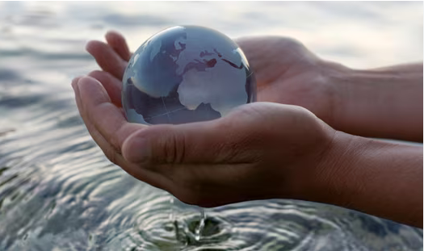
Dzień zasobów wodnych
26 marca 2024 r.
IX Dzień Ekologiczny

Slide 2
Światowy Dzień Wody został ustanowiony przez Zgromadzenie Ogólne ONZ rezolucją z dnia 22 grudnia 1992 r.
Święto zostało zainicjowane w czasie konferencji Szczytu Ziemi w 1992 roku (UNCED) w Rio de Janerio. Główną przyczyną utworzenia Światowego Dnia Wody było zwrócenie uwagi społeczeństwa na problem z niewystarczającą ilością wody pitnej. Coroczne obchody święta związane są z określonym zagadnieniem dotyczącym światowych zasobów wodnych i konkretnym hasłem. Pierwsze obchody święta miały miejsce w 1993 roku – odbyły się bez hasła przewodniego, kolejne 1994 roku pod hasłem „Troska o wodę jest obowiązkiem każdego człowieka”.

Slide 3
Tematem przewodnim Światowego Dnia Wody 2024 jest "Woda dla pokoju".
Woda może być czynnikiem pokoju lub przyczyną konfliktów.
Kiedy jest jej mało lub jest zanieczyszczona, a ludzie nie mają do niej równego dostępu, narastają napięcia między społecznościami i państwami.
Dobrobyt i pokój zależą od wody.
W miarę jak kraje radzą sobie ze zmianami klimatycznymi, masową migracją i niestabilnością polityczną, muszą umieścić współpracę w zakresie wody w centrum swoich planów.
Ponad 3 miliardy ludzi na całym świecie jest uzależnionych od wody, która przekracza granice narodowe. Jednak tylko 24 kraje zawarły umowy o współpracy w odniesieniu do wszystkich wspólnych zasobów wodnych.
Wraz ze wzrostem skutków zmian klimatycznych i wzrostem populacji istnieje pilna potrzeba zjednoczenia się w ramach i między krajami w celu ochrony i zachowania naszego najcenniejszego zasobu.
„Woda dla pokoju”

Slide 4
Zdrowie publiczne i dobrobyt, systemy żywnościowe i energetyczne, wydajność gospodarcza i integralność środowiskowa – wszystkie te czynniki zależą od dobrze funkcjonującego i sprawiedliwie zarządzanego cyklu wodnego.
Kiedy współpracujemy w zakresie wody, tworzymy pozytywną falę – budując harmonię, generując dobrobyt i budując odporność na wspólne wyzwania.
Musimy działać w oparciu o świadomość, że woda nie jest tylko zasobem, który można wykorzystywać i nad którym można konkurować, ale jest to prawo człowieka, które jest nieodłączne od każdego aspektu życia.
Woda może nas wyprowadzić z kryzysu.
Możemy wspierać harmonię między społecznościami i krajami, jednocząc się wokół sprawiedliwego i zrównoważonego korzystania z wody, od konwencji ONZ na poziomie międzynarodowym po działania na poziomie lokalnym.
Wraz ze wzrostem skutków zmian klimatycznych i wzrostem populacji istnieje pilna potrzeba zjednoczenia się wokół wody i wykorzystania jej dla pokoju, kładąc podwaliny pod bardziej stabilną i dostatnią przyszłość.
Stwórzmy pozytywny efekt kaskadowy

Slide 5
„Woda to życie” – to banalne stwierdzenie, ale w pełni oddające to, jak wielkie ma ona dla nas znaczenie. Szukając życia na Marsie, szukamy śladów wody.
Woda jest podstawowym budulcem ludzkiego ciała.
Bez niej nie ma żywności. Jest niezbędna do przetrwania i konieczna dla rozwoju człowieka.
Na co dzień korzystamy z niezwykłych osiągnięć ludzkiej myśli: do każdego niemal zakątka Ziemi możemy dotrzeć z pomocą komputera lub komórki, możemy zajrzeć w najodleglejsze części Wszechświata. A jednak nie potrafiliśmy dotąd uporać się z problemem podstawowym: nie umiemy zapewnić wszystkim mieszkańcom naszego globu równego dostępu do wody.
Ok. 884 mln ludzi na świecie, czyli 1/7 ludzkości, nie ma stałego dostępu do bieżącej wody pitnej.
„Woda to życie”

Slide 6
2,2 miliarda ludzi nadal nie ma bezpiecznie zarządzanej wody pitnej, w tym 115 milionów ludzi pije wody powierzchniowe (WHO/UNICEF, 2023).
Około połowa światowej populacji cierpi z powodu poważnego niedoboru wody przynajmniej przez część roku (IPCC, 2022).
Klęski żywiołowe związane z wodą zdominowały listę klęsk żywiołowych w ciągu ostatnich 50 lat i odpowiadają za 70% wszystkich zgonów związanych z klęskami żywiołowymi (Bank Światowy).
Wody transgraniczne stanowią 60% światowych przepływów słodkiej wody, a 153 kraje mają terytorium w co najmniej 1 z 310 transgranicznych dorzeczy rzek i jezior oraz 468 zinwentaryzowanych transgranicznych systemów warstw wodonośnych (UN Water, 2023).
Tylko 24 kraje zgłosiły, że wszystkie ich baseny transgraniczne są objęte umowami o współpracy (UN Water, 2021).
Czy wiesz, że …?

Slide 7
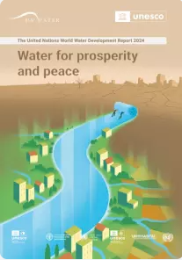
Sztandarowy raport ONZ na temat wody i warunków sanitarnych jest publikowany co roku z okazji Światowego Dnia Wody. Tematem edycji 2024 jest "Woda dla dobrobytu i pokoju".
Linki do najnowszego raportu:
Woda dla dobrobytu i pokoju | Unesco.org
https://www.unesco.org/reports/wwdr/en/2024
„Raport ONZ na temat rozwoju gospodarki wodnej na świecie w 2024 r.

Slide 8
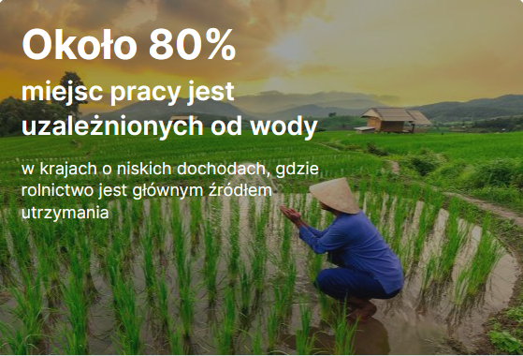
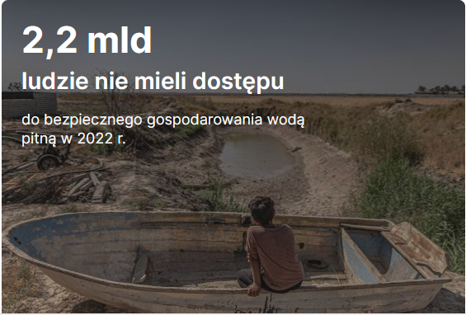
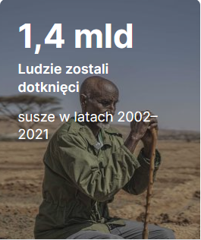
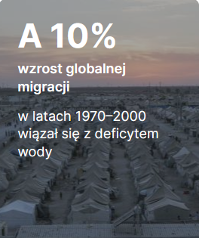
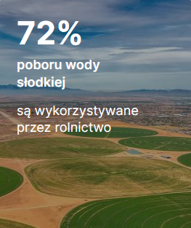
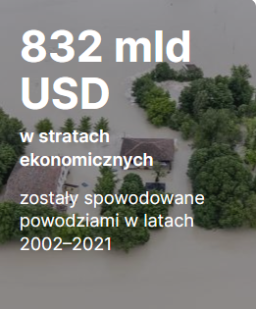
Rozwój i utrzymanie bezpiecznej i sprawiedliwej przyszłości wodnej stanowi podstawę dobrobytu i pokoju dla wszystkich. Związek działa również w przeciwnym kierunku, ponieważ ubóstwo i nierówności, napięcia społeczne i konflikty mogą nasilać brak bezpieczeństwa wodnego.
Fakty, liczby
w sprawie stanu zasobów słodkiej wody na świecie.

Slide 9
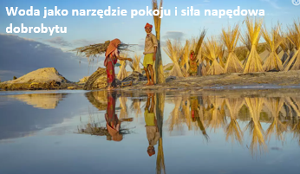
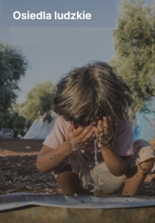
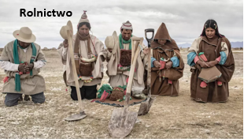
Raport ONZ
2024 r.
Najważniejsze informacje
Woda jako narzędzie pokoju i siła napędowa dobrobytu | Unesco.org
Rolnictwo | Unesco.org
Osiedla ludzkie | Unesco.org

Slide 10
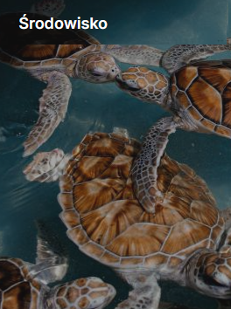
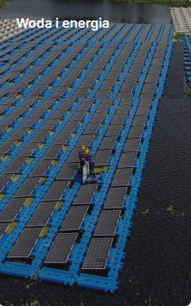
Raport ONZ
2024 r.
Najważniejsze informacje
Środowisko | Unesco.org
Woda i energia | Unesco.org

Slide 11
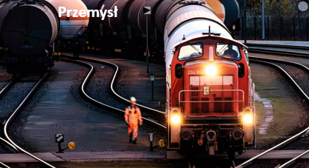
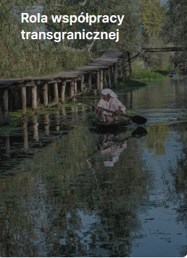
Raport ONZ
2024 r.
Najważniejsze informacje
Przemysł | Unesco.org
Rola współpracy transgranicznej | Unesco.org

Slide 12
Pomimo, że woda pokrywa ponad 70% powierzchni naszej planety, tylko 2,5% stanowi woda słodka, a zaledwie 0,6% zasobów wody to wody słodkie, które mogą służyć jako źródło wody pitnej.
„Woda to życie”
Woda jest nie tylko istotna dla naszego codziennego funkcjonowania, ale także dla ochrony środowiska.

Slide 13
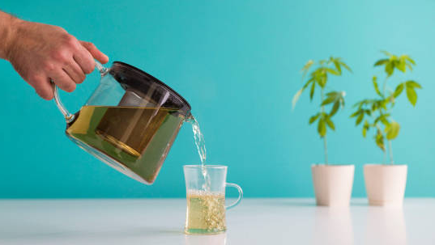
Kluczowe aspekty związane z zasobami wody:
Ślad wodny.
Pojęcie “śladu wodnego” odnosi się do całkowitego zużycia wody z uwzględnieniem bezpośredniego zużycia (np. picie, kąpiel) oraz wirtualnego zużycia (woda potrzebna do produkcji żywności i dóbr konsumpcyjnych).
W Polsce, bezpośrednie zużycie wody wynosi średnio 92 litry na osobę dziennie, ale wirtualne zużycie to dodatkowe ponad 3800 litrów.
Każdy z nas zużywa bezpośrednio około 120–150 litrów wody na mycie, picie i przygotowywanie posiłków.
Dodatkowo, woda jest wykorzystywana do produkcji przedmiotów, których używamy – np. filiżanka kawy to 130 litrów wody, a bułka z serem to kolejne 130 litrów! Całkowite zużycie wody stanowi nasz ślad wodny.
„Woda to życie”

Slide 14
Kluczowe aspekty związane z zasobami wody:
Retencja wody.
Gromadzenie zasobów wodnych w celu odpowiedniego gospodarowania i oszczędności. Może przybierać różne formy, takie jak:
Retencja przydomowa: polega na magazynowaniu wody opadowej w specjalnych pojemnikach lub oczkach wodnych. Zachęcamy do zbierania tzw. deszczówki, która może być wykorzystywana np. do podlewania ogrodów.
Retencja zbiornikowa: to magazynowanie wody w naturalnych lub sztucznych zbiornikach, które stanowią swoiste “zabezpieczenie” na okres suszy i minimalizują ryzyko powodzi.
„Woda to życie”

Slide 15
Raport o stanie wody jest zróżnicowany w zależności od regionu. Niekorzystne zjawiska przyczyniają się do zmniejszania zasobów wody, co zagraża środowisku i ludziom.
Na niektórych obszarach trwa susza, która powoduje deficyt wody pitnej i utrudnia uprawę roślin. W innych miejscach notuje się powodzie, które powodują zniszczenia infrastruktury i straty materialne. Poziom wód gruntowych obniża się, co może prowadzić do problemów z zaopatrzeniem w wodę pitną.
W związku z tym, konieczne jest podejmowanie działań mających na celu ochronę zasobów wodnych i zapobieganie dalszemu ich ubytkowi. Należy inwestować w technologie umożliwiające efektywne gospodarowanie wodą, promować oszczędne jej wykorzystanie oraz chronić ekosystemy wodne.
Warto zwrócić uwagę na globalne zmiany klimatyczne, które mogą negatywnie wpływać na dostępność wody na Ziemi. Dlatego ważne jest podejmowanie działań na rzecz redukcji emisji gazów cieplarnianych i ograniczania wpływu człowieka na zmiany klimatyczne.
„Woda to życie”
Stan wody na Ziemi wymaga pilnej uwagi i działań mających na celu zapewnienie zrównoważonego gospodarowania zasobami wodnymi oraz ochronę środowiska.

Slide 16
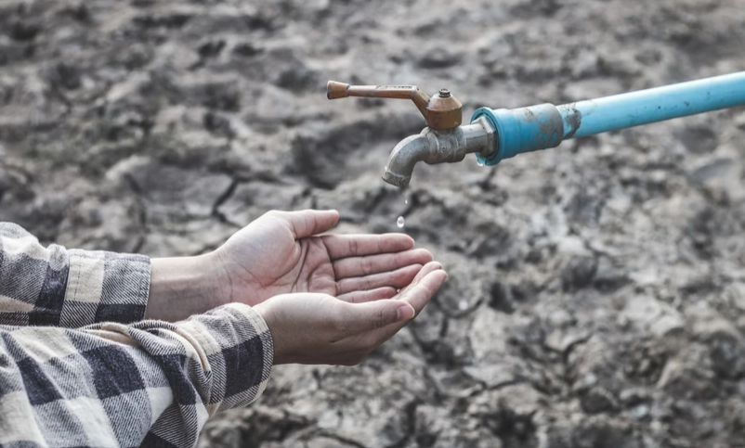
Pod presją nadmiernej konsumpcji i zmian klimatu niedobory wody „stają się powszechne”, stwarzając „bezpośrednie ryzyko” globalnego kryzysu wodnego.
„Woda to życie”
Według danych Światowej Organizacji Zdrowia (WHO) i UNICEF, około 785 milionów ludzi na świecie, czyli 1 na 9, nie ma dostępu do bezpiecznej wody pitnej. Ponad 2 miliardy ludzi żyje z ograniczonym dostępem do wody, a około 3 miliardy ludzi cierpi z powodu braku odpowiedniej infrastruktury sanitarno-higienicznej.
Sytuacja jest najtrudniejsza w krajach rozwijających się, gdzie brak czystej wody przyczynia się do występowania chorób, zakażeń i śmierci.

Slide 17
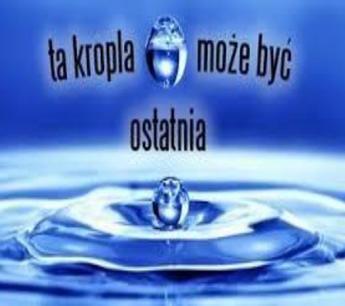
Zużycie wody na świecie rośnie co roku o 1 proc., od 40 lat. Za wzrost zapotrzebowania na wodę odpowiadają kraje o średnim i niskim dochodzie, szczególnie wschodzące gospodarki - wynika z najnowszego raportu UNESCO. Na trend ten wpływają: wzrost populacji, rozwój społeczno-ekonomiczny, zmieniające się wzorce konsumpcyjne.
Najwięcej wody na osobę zużywa się w Ameryce Północnej i centralnej Azji.
„Woda to życie”
Dziś niedobory wody występują już w 80 krajach, w których mieszka 40% ogółu ludzkości. W roku 1990 w 20 krajach deficyt wody był tak duży, że statystyczny mieszkaniec miał jej do dyspozycji mniej niż 1000 $m^{3}$ rocznie. W kolejności od kraju o największym deficycie do kraju o ilości wody zbliżającej się do 1000 $m^{3}$ rocznie na mieszkańca są to:
Dżibuti, Kuwejt, Malta, Katar, Bahrajn, Barbados, Singapur, Arabia Saudyjska, Zjednoczone Emiraty Arabskie, Jordania, Jemen, Izrael, Tunezja, Zielony Przylądek, Kenia, Burundi, Algieria, Rwanda, Malawi i Somalia.
Z podziemnych źródeł pochodzi połowa wody wykorzystywanej w gospodarstwach domowych oraz ok. 25 proc. wody do nawadniania.

Slide 18
Obserwowany jest spadek zasobów odnawialnych wody na osobę (o 20 proc. pomiędzy rokiem 2000 a 2018). W największej mierze dotyczy to Afryki Subsaharyjskiej (41 proc.), centralnej Azji (30 proc.), zachodniej Azji (29 proc.), Ameryki Północnej (26 proc.). Niewielki spadek odnotowano w Europie (3 proc.).
„Woda to życie”
Globalna statystyka nie zawsze oddaje lokalne uwarunkowania. Badacze stworzyli pojęcie "stres wodny" (ang. "water stress"), wykorzystywane do opisania sytuacji, w której zasoby wodne są niewystarczające lub gdy jakość wody nie spełnia podstawowych wymagań ludzi i środowiska. Ze zjawiskiem "stresu wodnego" borykało się na świecie od 2,2 do 3,2 miliarda ludzi (brany pod uwagę okres to minimum miesiąc; badania są prowadzone od 2010 r.).
Niedobór wody, na który wpływa również ocieplenie klimatu, może w niektórych krajach powodować straty nawet rzędu 6 proc. PKB do roku 2050, wywierając wpływ na rolnictwo, zdrowie, dochody, ale również migracje, a nawet konflikty - ostrzega UNESCO.

Slide 19
Woda to jeden z najcenniejszych zasobów, którymi dysponuje nasza Planeta!
Jest potrzebna w praktycznie każdej ludzkiej działalności.
Niezbędna jest też do prawidłowego funkcjonowania zwierząt i roślin.
Mając na uwadze dobroczynne właściwości wody, warto jednak zdawać sobie sprawę z zagrożeń, które się z nią wiążą.
Polska jest szczególnie narażona na dwa ekstremalne zjawiska hydrologiczne – susze i powodzie.

Slide 20
Polska posiada niewielkie zasoby wody.
Nasz kraj znajduje się na 24 miejscu w Unii Europejskiej pod względem odnawialnych zasobów słodkiej wody
przypadających na jednego mieszkańca – niecałe 1600$m^{3}$na statystycznego Polaka.
Pod względem posiadanych zasobów wody
Polska ma jej tyle, co Egipt!
Zasoby wodne

Slide 21
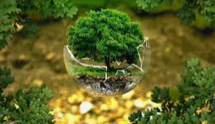
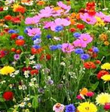
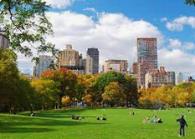
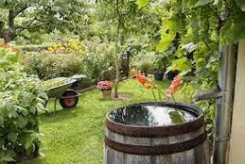
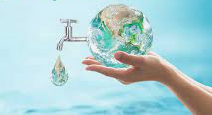
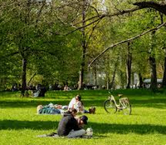
Dbajmy o zieleń
Sadźmy łąki kwietne
Twórzmy tereny
zielone w miastach
Jak zapobiegać suszy?
Zbierajmy deszczówkę
Oszczędzajmy wodę
Działajmy wspólnie

Slide 22
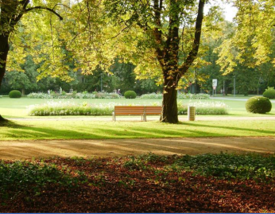
Ponad 80% ludności wielkich miast mieszka w budynkach wielorodzinnych, zaś 94% mieszkańców wsi w domach jednorodzinnych.
Dbajmy o zieleń
Niezależnie od tego, gdzie żyjemy, możemy zrobić wiele,
aby zazielenić przestrzeń wokół siebie.
W miastach zakładajmy parki i zielone skwery wszędzie tam, gdzie jest to możliwe.
Drzewa, krzewy, wysoka trawa i łąki kwietne wokół naszych domów sprawią, że ziemia będzie oddawać
wodę stopniowo.
Nadmiar wody przesiąknie głębiej do gruntu i wolniej parując oddali niebezpieczeństwo suszy.

Slide 23
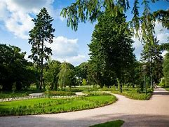
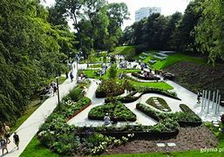
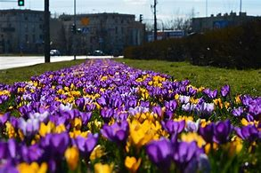
Zabetonowane place zamieniajmy na tereny zielone, które wchłaniają wodę, a także pozwalają filtrować powietrze i obniżyć jego temperaturę.
Namawiajmy władze gmin, dzielnic, spółdzielni i wspólnot mieszkaniowych do zakładania parków kieszonkowych, dzięki którym zyskamy małe, zielone przestrzenie w mieście.
Przekonujmy do instalacji zielonych ścian budynków i obsadzania dachów, przystanków autobusowych oraz pozostałych budynków roślinnością dobrze znoszącą suszę.
Tereny zielone w miastach

Slide 24
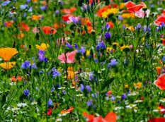
Łąki kwietne pomagają w sposób naturalny gromadzić i oszczędzać wodę w ogrodzie! Poza pięknym wyglądem, są też bardzo użyteczne.
Łąki kwietne

Slide 25
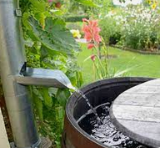
Do podlewania przydomowych ogródków, możemy ją wykorzystać .
W czasie ulewnych deszczy spada jej dużo, ale zaskoczy nas także ilość wody zbieranej cierpliwie z niewielkich opadów.
Zbieramy deszczówkę
Deszczówka to cenny zasób, tymczasem w zabetonowanych miastach aż do 90% spadającej w czasie deszczu wody spływa kanalizacją burzową do rzek!
Korzystajmy z możliwości jakie dają nam rozwiązania, które pozwalają zagospodarować deszczówkę jak najbliżej miejsca opadu.
Liczy się każde działanie. Nawet te z pozoru małe nabierają znaczenia. Wpływają na mikroklimat, zmniejszają ryzyko suszy oraz podtopień.

Slide 26
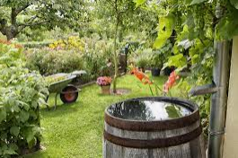
Zbierając deszczówkę możemy zaoszczędzić do 50% wody wodociągowej i obniżyć rachunki za wodę.
Zbieramy deszczówkę
Gromadźmy deszczówkę do specjalnych pojemników ustawionych pod rynną lub instalujmy systemy zbierania wody w pojemnikach podziemnych.
Wiele samorządów dofinansowuje takie działania służące przeciwdziałaniu skutkom suszy.

Slide 27
Zakręcanie wody
Warto zadbać o nawyk używania wody tylko wtedy, gdy rzeczywiście jest potrzebna i zakręcać ją podczas mycia zębów czy golenia się, a w celu umycia naczyń nalewać wody do zlewu lub korzystać ze zmywarki. Dużą oszczędność wody może też przynieść rezygnacja z kąpieli w wannie na rzecz szybkiego prysznica.
Cieknące urządzenia
Należy naprawić wszystkie cieknące urządzenia w domu. Choć może się wydawać, że z nieszczelnego kranu kapie tylko odrobina wody, ilość ta może mieć już znaczenie w skali miesiąca czy roku.
Oszczędzajmy wodę
Oszczędne zmywanie i pranie
Korzystajmy z nowoczesnych pralek czy zmywarek, które wykorzystują niewielką ilość wody i energii. Urządzenia te należy nastawiać tylko wtedy, gdy są pełne.
Odpadki a kanalizacja
Nie należy wrzucać odpadów do toalety – każde spłukanie to kilka litrów zmarnowanej wody, poza tym grozi to zatkaniem kanalizacji. Zlew kuchenny powinien zaś być wyposażony w sitko, tak aby nie marnować wody na spłukiwanie resztek jedzenia.
Podlewanie roślin
W sytuacji, gdy do umycia jest większa liczba warzyw czy owoców, zamiast płukać je pod bieżącą wodą, warto napuścić wodę np. do miski, a po użyciu ponownie wykorzystać ją do podlewania roślin.
W przypadku posiadania niewielkiego ogrodu, lepiej podlewać rośliny za pomocą konewki niż węża ogrodowego. Dobrym pomysłem jest również zbieranie deszczówki na ten cel.
Nowoczesne wyposażenie
Przy okazji remontu łazienki czy kuchni warto wybrać sprzęt pozwalający na ograniczenie zużycia wody: jednouchwytowe krany, urządzenia napowietrzające strumień wody czy toaletę z możliwością wyboru ilości wody wykorzystywanej do spłukiwania.

Slide 28
Ochrona wody to kluczowy temat, który dotyczy nas wszystkich.
Kiedy mówimy o zanieczyszczeniu wód?
Mówiąc o zanieczyszczeniach wód, mamy na myśli sytuację, w której pod wpływem różnych czynników dochodzi do niekorzystnych zmian we właściwościach wód. Mogą to być zmiany bakteriologiczne, chemiczne lub fizyczne.
Przyczyny zanieczyszczenia wód są różnorodne, a ich skutki mogą być poważne dla zdrowia ludzi i środowiska.
Ochrona zasobów wodnych
Rodzaje zanieczyszczeń wody:
Zanieczyszczenia pochodzenia naturalnego: wynikają z kontaktu wody z czynnikami naturalnymi, takimi jak substancje powstające w wyniku rozkładu gleb, skał i obumierające organizmy wodne. Przykłady to związki żelaza i zasolenie.
Zanieczyszczenia pochodzenia antropogenicznego: wprowadzane przez działalność człowieka, np. ścieki przemysłowe, nawozy, pestycydy, metale ciężkie i inne substancje chemiczne.

Slide 29
Skutki zanieczyszczenia wód:
Brak dostępu do bieżącej wody pitnej dla wielu ludzi.
Ok. 3,5 mln osób rocznie umiera w wyniku braku wody pitnej lub spożycia zanieczyszczonej wody.
Naruszenie prawidłowego składu wód może ograniczać ich wykorzystanie do celów spożywczych, bytowych i gospodarczych.
Jak zapobiegać zanieczyszczeniom wód?
Oczyszczanie ścieków: efektywne oczyszczanie ścieków przed ich wprowadzeniem do wód naturalnych.
Odpowiedzialne gospodarowanie zasobami wodnymi: oszczędzanie wody, kontrola emisji zanieczyszczeń, ochrona źródeł wód.
Edukacja i świadomość społeczeństwa: informowanie ludzi o znaczeniu ochrony wód i konsekwencjach zanieczyszczeń.
Ochrona zasobów wodnych

Slide 30
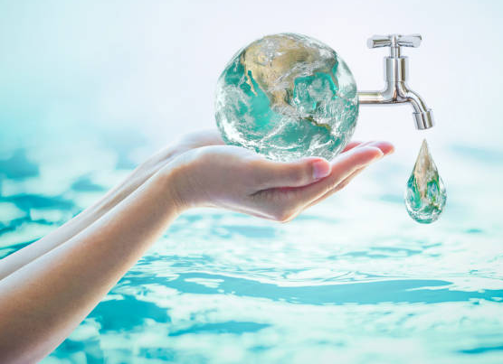
Woda to nie tylko zasób, ale także fundament życia na naszej planecie.
Dlatego dbajmy o jej czystość i ochronę!
Pamiętajmy !!!

Slide 31
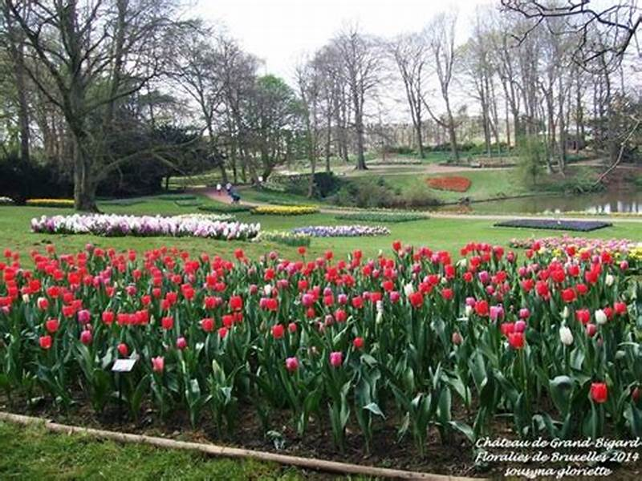
Dziękujemy za uwagę
Dzień zasobów wodnych

